Slide 1
EYE SERF
세르프 아이 런칭 기념 이벤트
이벤트 안내 이미지 디자인 의뢰서
4:5 카드뉴스 | 1080 × 1350px | 총 1장

Slide 2
작업 전 꼭 읽어주세요
규격
4:5 카드뉴스 1장 / 1080 × 1350px / RGB, JPG·PNG 납품 (PSD 원본 포함)
※ 추후 용도에 따라 리사이징 요청 가능 → 텍스트·가격은 레이어 분리 유지
디자인 방향
• 10월 이벤트(HYPER TITANIUM / READY TO SHINE / PROMISE IN AUTUMN) 톤 그대로 유지
- 펄 그레이·실버 배경 / 모브 브라운 세리프 영문 타이틀 / 다크브라운 가격 숫자
• 단, ‘아이세르프’ 페이지임이 한눈에 보이도록 차별화
- 눈가 비주얼 + 은은한 핑크 모브 레이어 + ‘EYE’ 강조 + NEW 런칭 뱃지
필수 표기
• 정상가 취소선 + 이벤트가 강조 / 이벤트 기간 ~10월 31일(토)까지
• 하단 LUPIEL CLINIC 로고 / 부작용 고지 문구 (하단 소형)

Slide 3
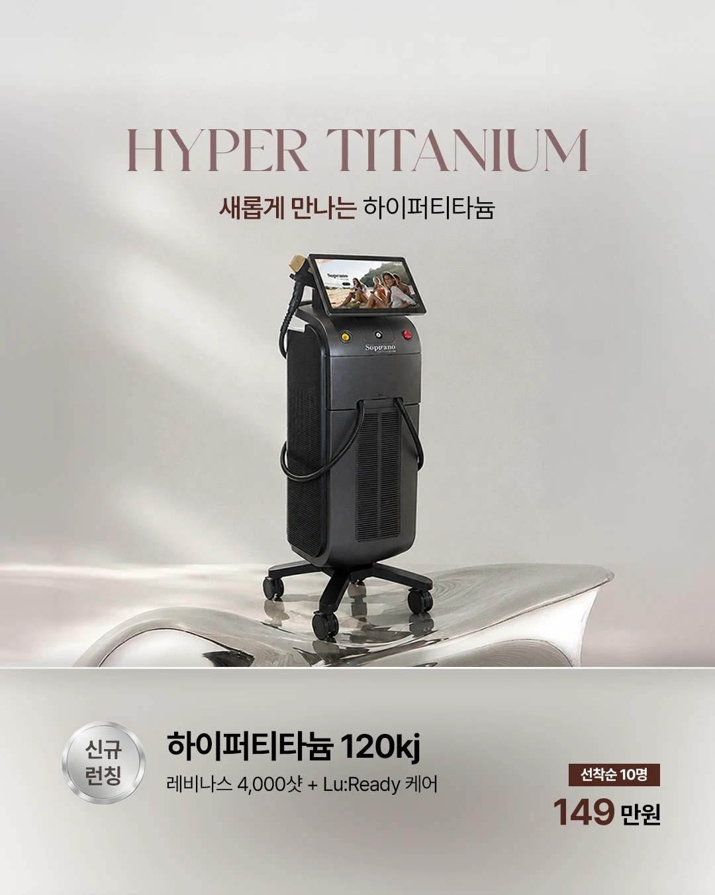
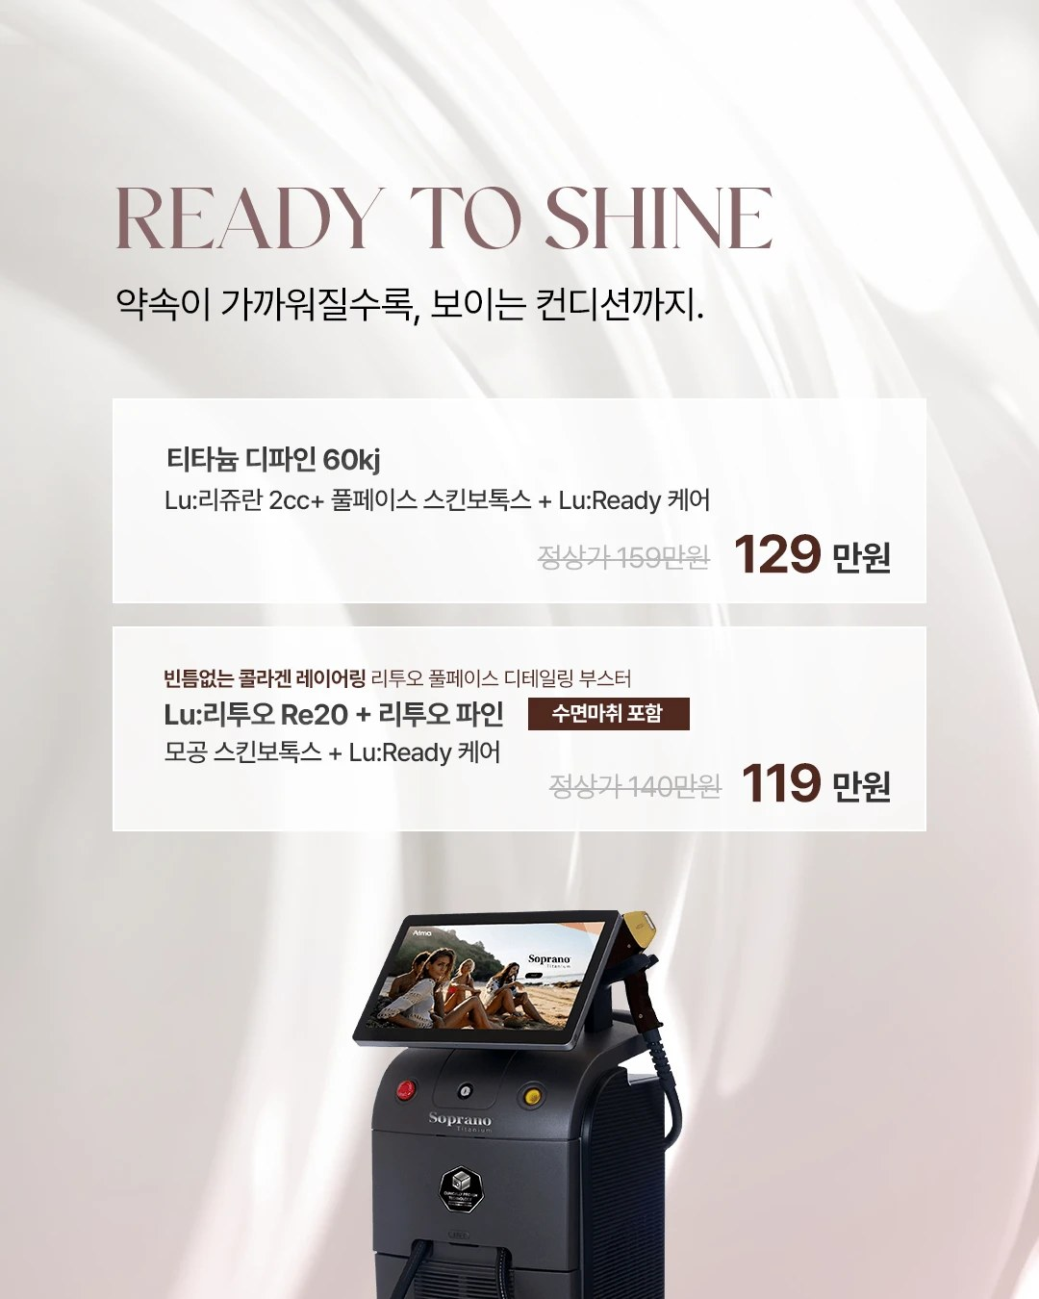

C: 루피엘의원
레퍼런스 > 10월 이벤트 톤 & 차별화 포인트
001
10월 이벤트 레퍼런스 (톤 유지 기준)
아이세르프 차별화 포인트
유지할 것
• 펄 그레이 배경 / 세리프 영문 타이틀
• 반투명 화이트 가격 박스 + 취소선 정상가
• 하단 LUPIEL CLINIC 로고
달리할 것
• 메인 비주얼을 장비 대신 ‘눈가’ 중심으로
(눈가 클로즈업 / 아이 핸드피스 시술컷)
• 배경 하단에 핑크 모브 그라데이션 레이어
• 타이틀 ‘EYE’만 버건디로 강조
• NEW 런칭 실버 원형 뱃지
(HYPER TITANIUM ‘신규 런칭’ 뱃지 활용)
→ 10월 이벤트 시리즈로 보이되,
‘눈가 전용 신규 런칭’이 첫눈에 인지되도록
HYPER TITANIUM
READY TO SHINE
PROMISE IN AUTUMN
컬러 톤
#E4E1E0
펄 그레이 배경
#8A6A6C
영문 타이틀 모브
#6B1A1A
버건디 포인트
#4A2A26
가격·뱃지 브라운
#EADADB
아이세르프 핑크 모브
※ #EADADB = 아이세르프 차별화용 추가 컬러

Slide 4
C: 루피엘의원
안내 이미지 > 전체 레이아웃
002
[ Description ]
[ Example ]
세르프 아이 런칭 이벤트 (1080 × 1350)
① 상단 타이틀
NEW LAUNCHING / EYE SERF / 세르프 아이 런칭 기념 이벤트
※ HYPER TITANIUM과 같은 세리프 영문, ‘EYE’만 버건디 강조
② 메인 비주얼
눈가 클로즈업 또는 아이 핸드피스 시술컷 + NEW 런칭 뱃지
※ 하단으로 갈수록 핑크 모브 톤이 은은하게 깔리도록
③ 이벤트 옵션 박스 2개
READY TO SHINE 가격 박스 스타일 (반투명 화이트)
※ 정상가 취소선 회색 / 이벤트가 다크브라운 크게
④ 이벤트 기간
~ 10월 31일(토)까지 — 가격 박스 아래 한 줄
⑤ 로고 + 고지 문구
LUPIEL CLINIC 화이트 로고 + 부작용 고지 (소형)
NEW LAUNCHING
EYE SERF
1
세르프 아이 런칭 기념 이벤트
눈가 클로즈업 /
아이 핸드피스 시술컷
2
신규
런칭
아이세르프 400샷
+ 아이리쥬란 1cc
정상가 154만원 119 만원
3
아이세르프 400샷
+ 리투오파인
정상가 184만원 139 만원
EVENT ~ 10월 31일(토)까지
4
LUPIEL CLINIC
5
개인에 따라 붓기, 멍 등 부작용이 발생할 수 있습니다.

Slide 5
C: 루피엘의원
안내 이미지 > 영역별 카피 · 가격
003
영역별 확정 카피 (아래 문구 그대로 사용)
영역 | 구분 | 카피 | 비고
① | 상단 라벨 | NEW LAUNCHING | 영문 소형, 자간 넓게
① | 메인 타이틀 | EYE SERF | 세리프 / ‘EYE’ 버건디
① | 서브 타이틀 | 세르프 아이 런칭 기념 이벤트 | ‘세르프 아이’ 볼드
② | 뱃지 | 신규 런칭 | 실버 원형 뱃지
③ | 옵션 1 | 아이세르프 400샷 + 아이리쥬란 1cc | 정상가 154만원 → 119만원
③ | 옵션 2 | 아이세르프 400샷 + 리투오파인 | 정상가 184만원 → 139만원
④ | 이벤트 기간 | ~ 10월 31일(토)까지 | 가격 박스 하단
⑤ | 로고 | LUPIEL CLINIC | 기존 로고 파일 사용
⑤ | 고지 문구 | 개인에 따라 붓기, 멍 등 부작용이 발생할 수 있습니다. | 하단 소형
※ 가격은 ‘정상가(취소선, 회색 소형) → 이벤트가(다크브라운, 크게)’ 순서로 배치
※ 장비·시술 이미지는 원내 보유 이미지 사용, 없을 경우 눈가 클로즈업 스톡 이미지로 대체

